Slide 1

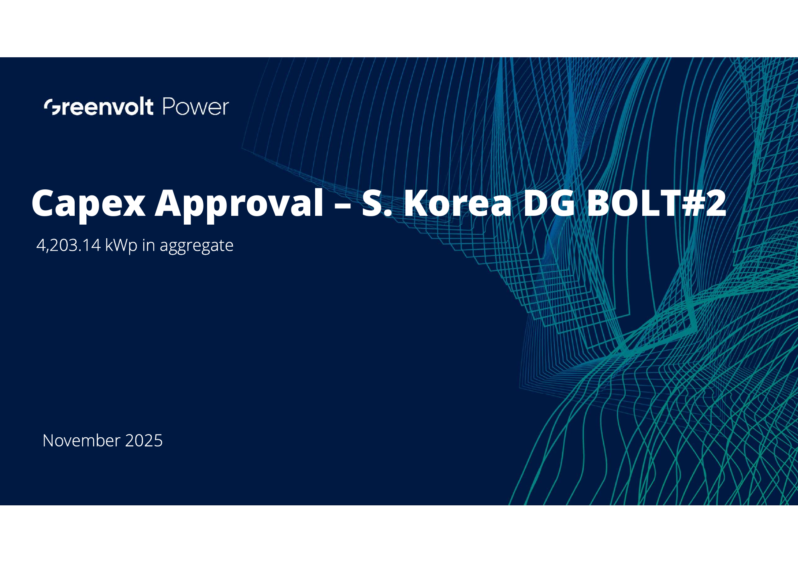
제목을 입력하세요
부제목을 입력하세요
날짜 또는 추가 정보

Slide 2
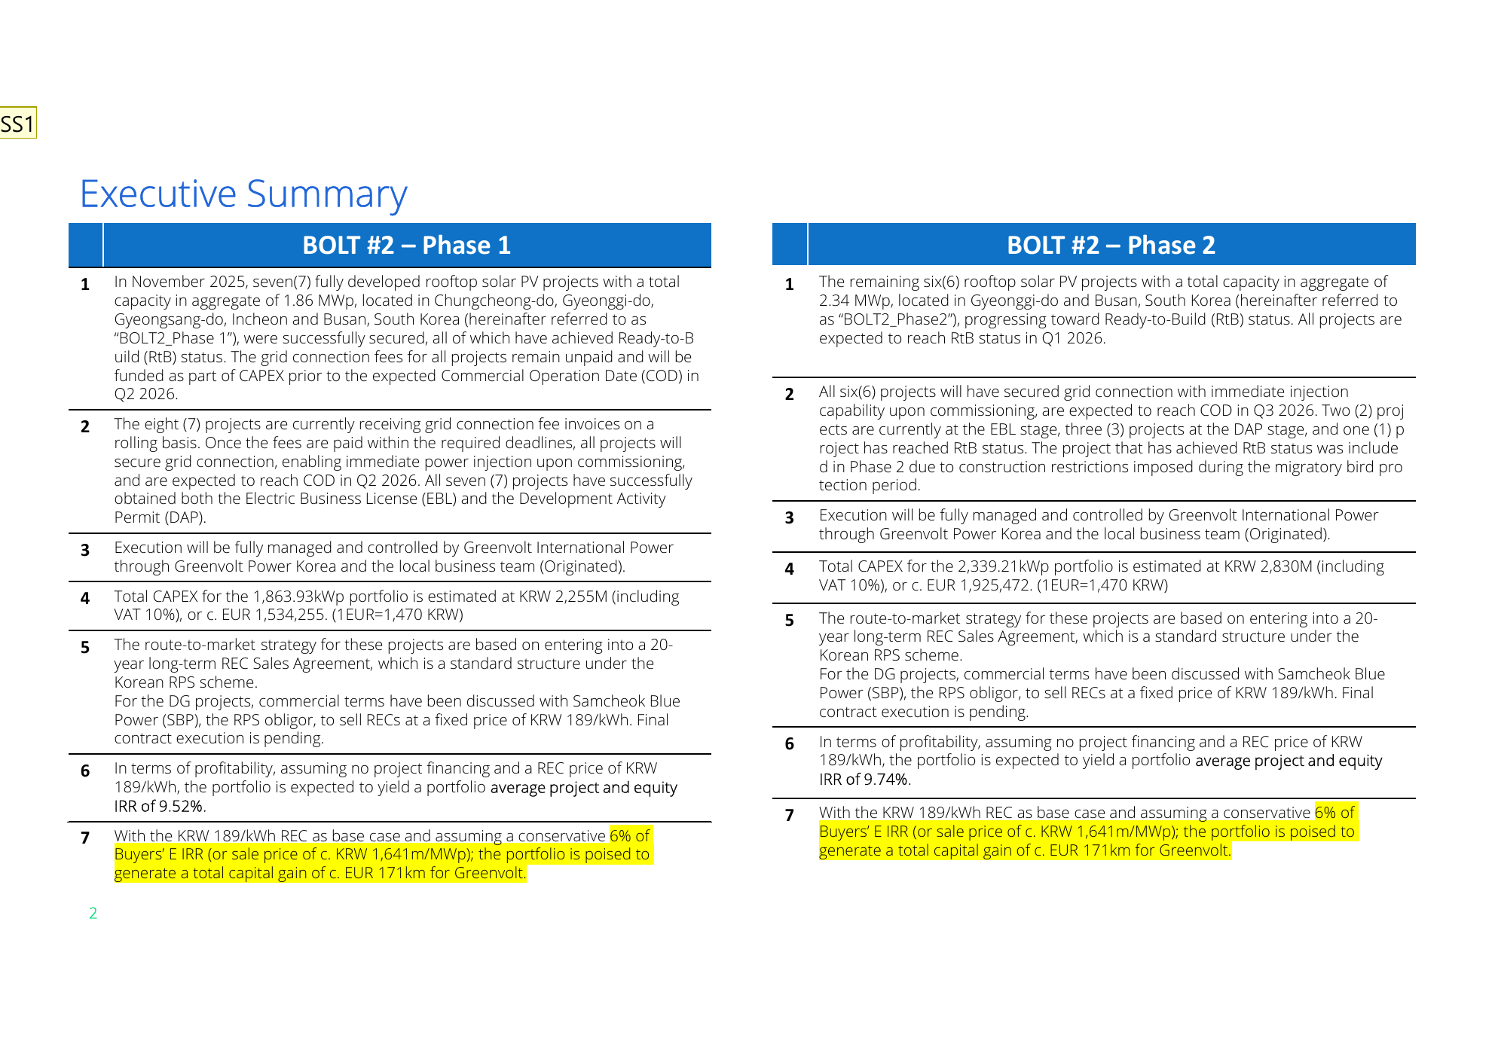
제목을 입력하세요
부제목을 입력하세요
YYYY년 MM월

Slide 3
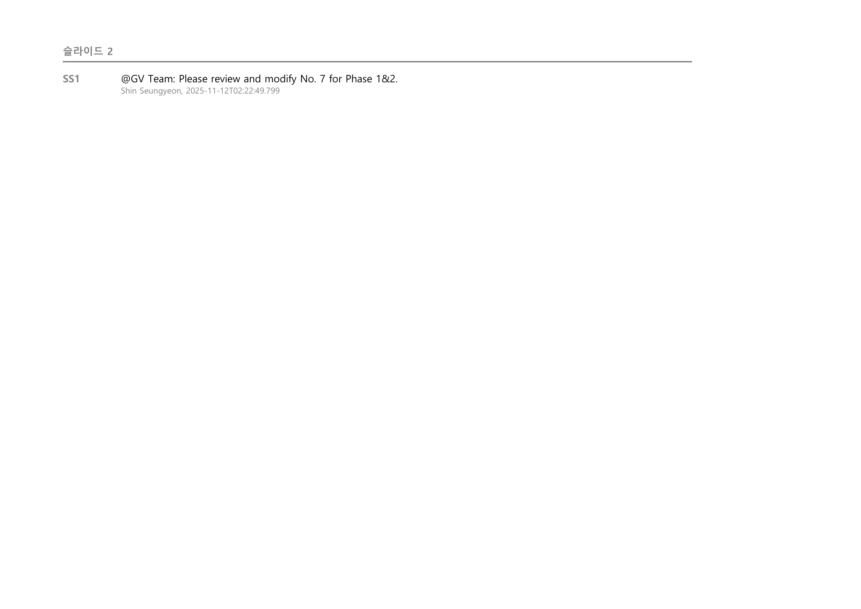
슬라이드 제목
• 내용을 입력하세요 • 여러 줄 작성 가능 • 줄간격 자동 조정

Slide 4
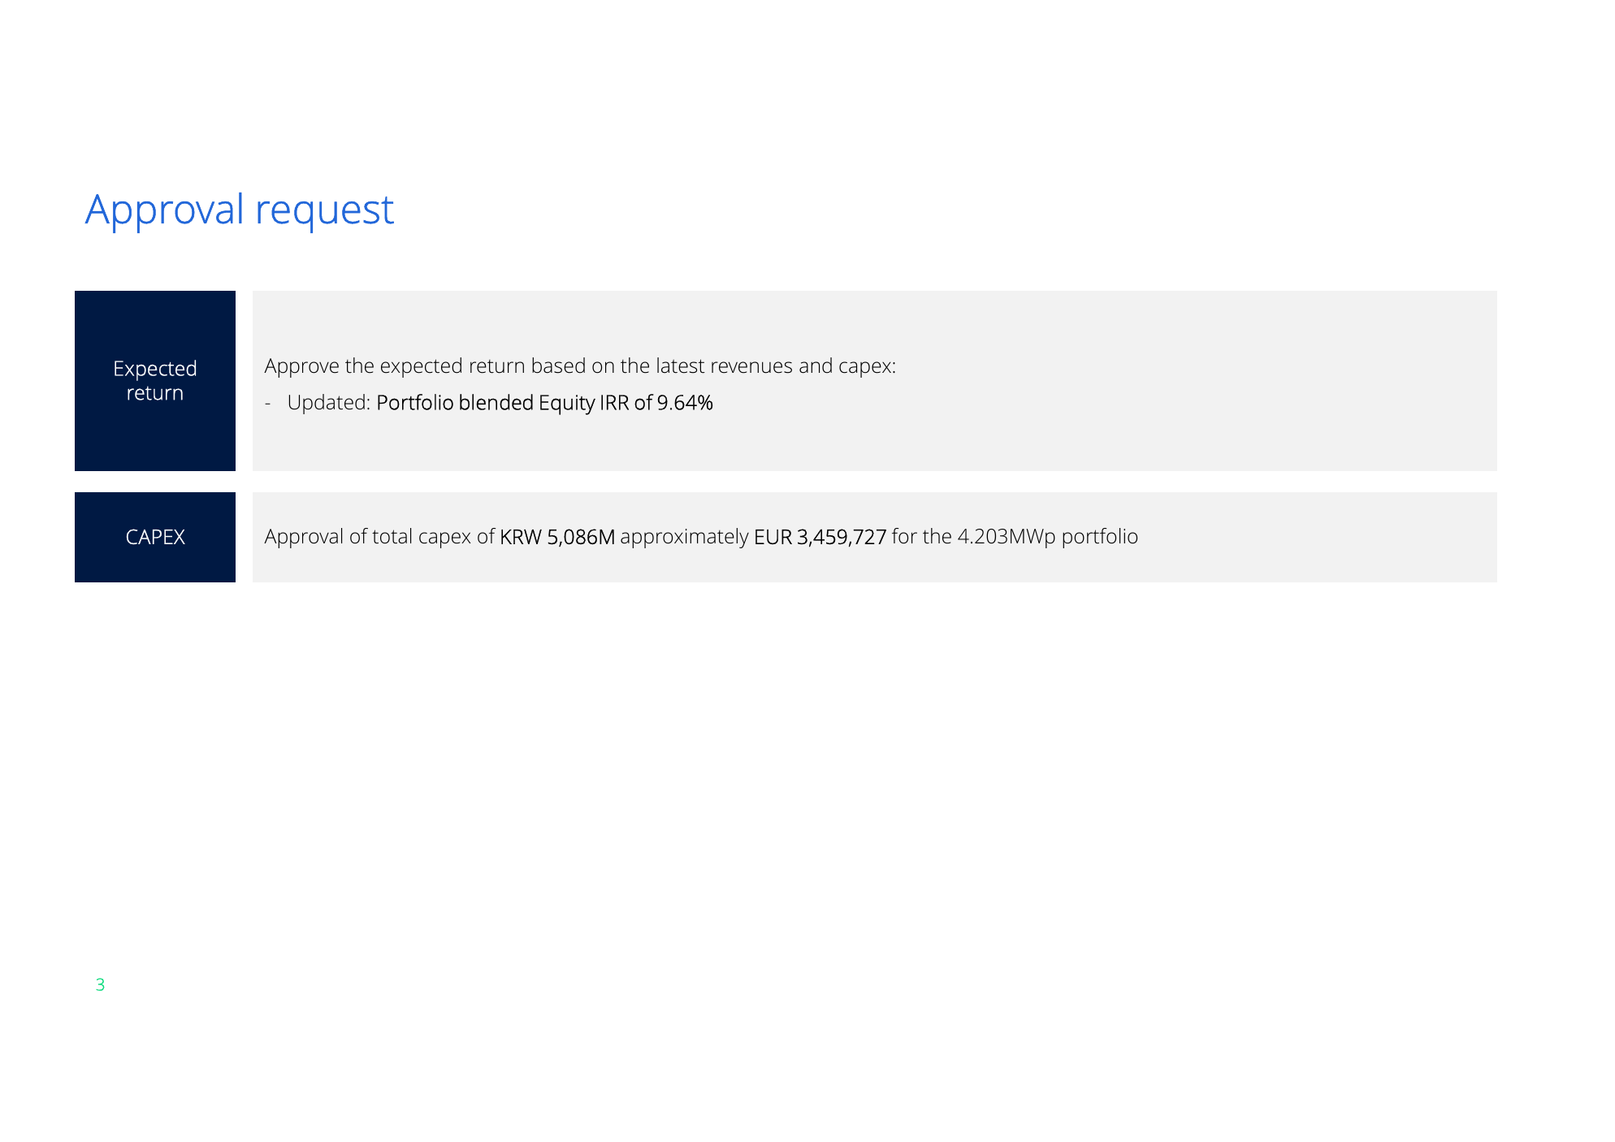
슬라이드 제목
왼쪽 내용
오른쪽 내용

Slide 5
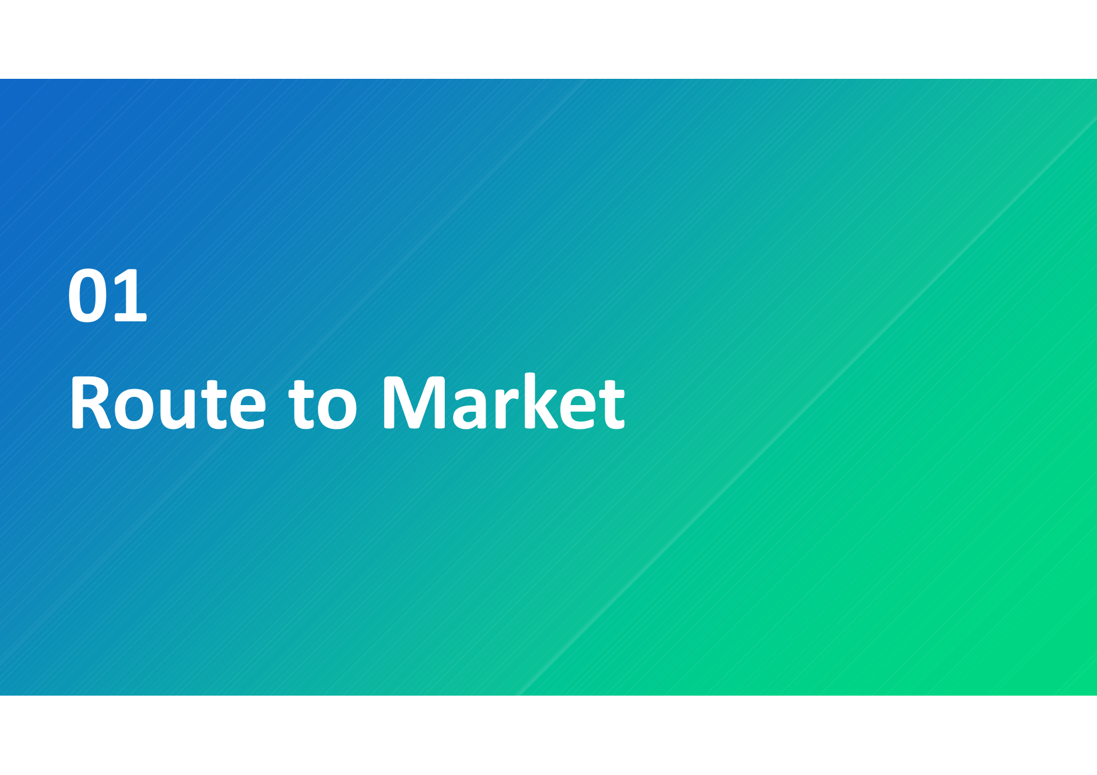
슬라이드 제목
첫 번째 내용
두 번째 내용
세 번째 내용

Slide 6
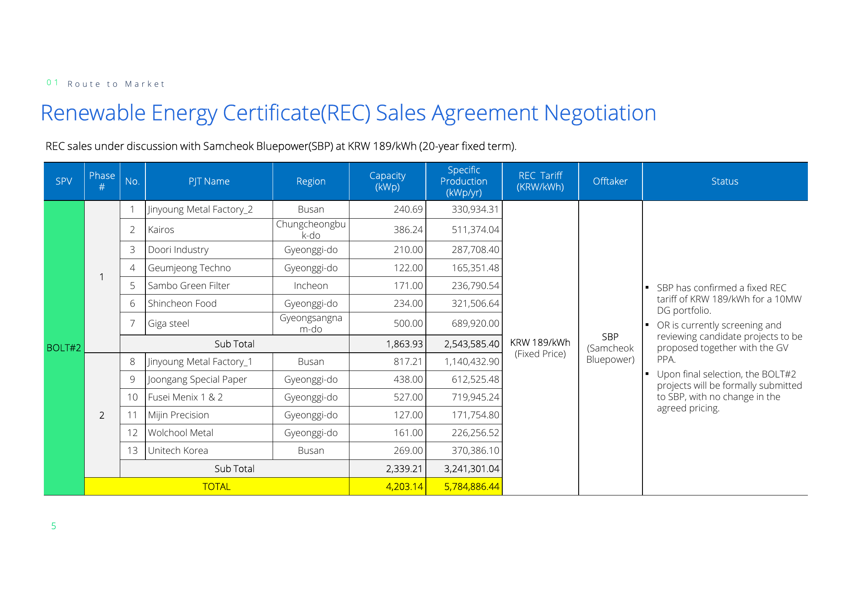
슬라이드 제목
표영역

Slide 7
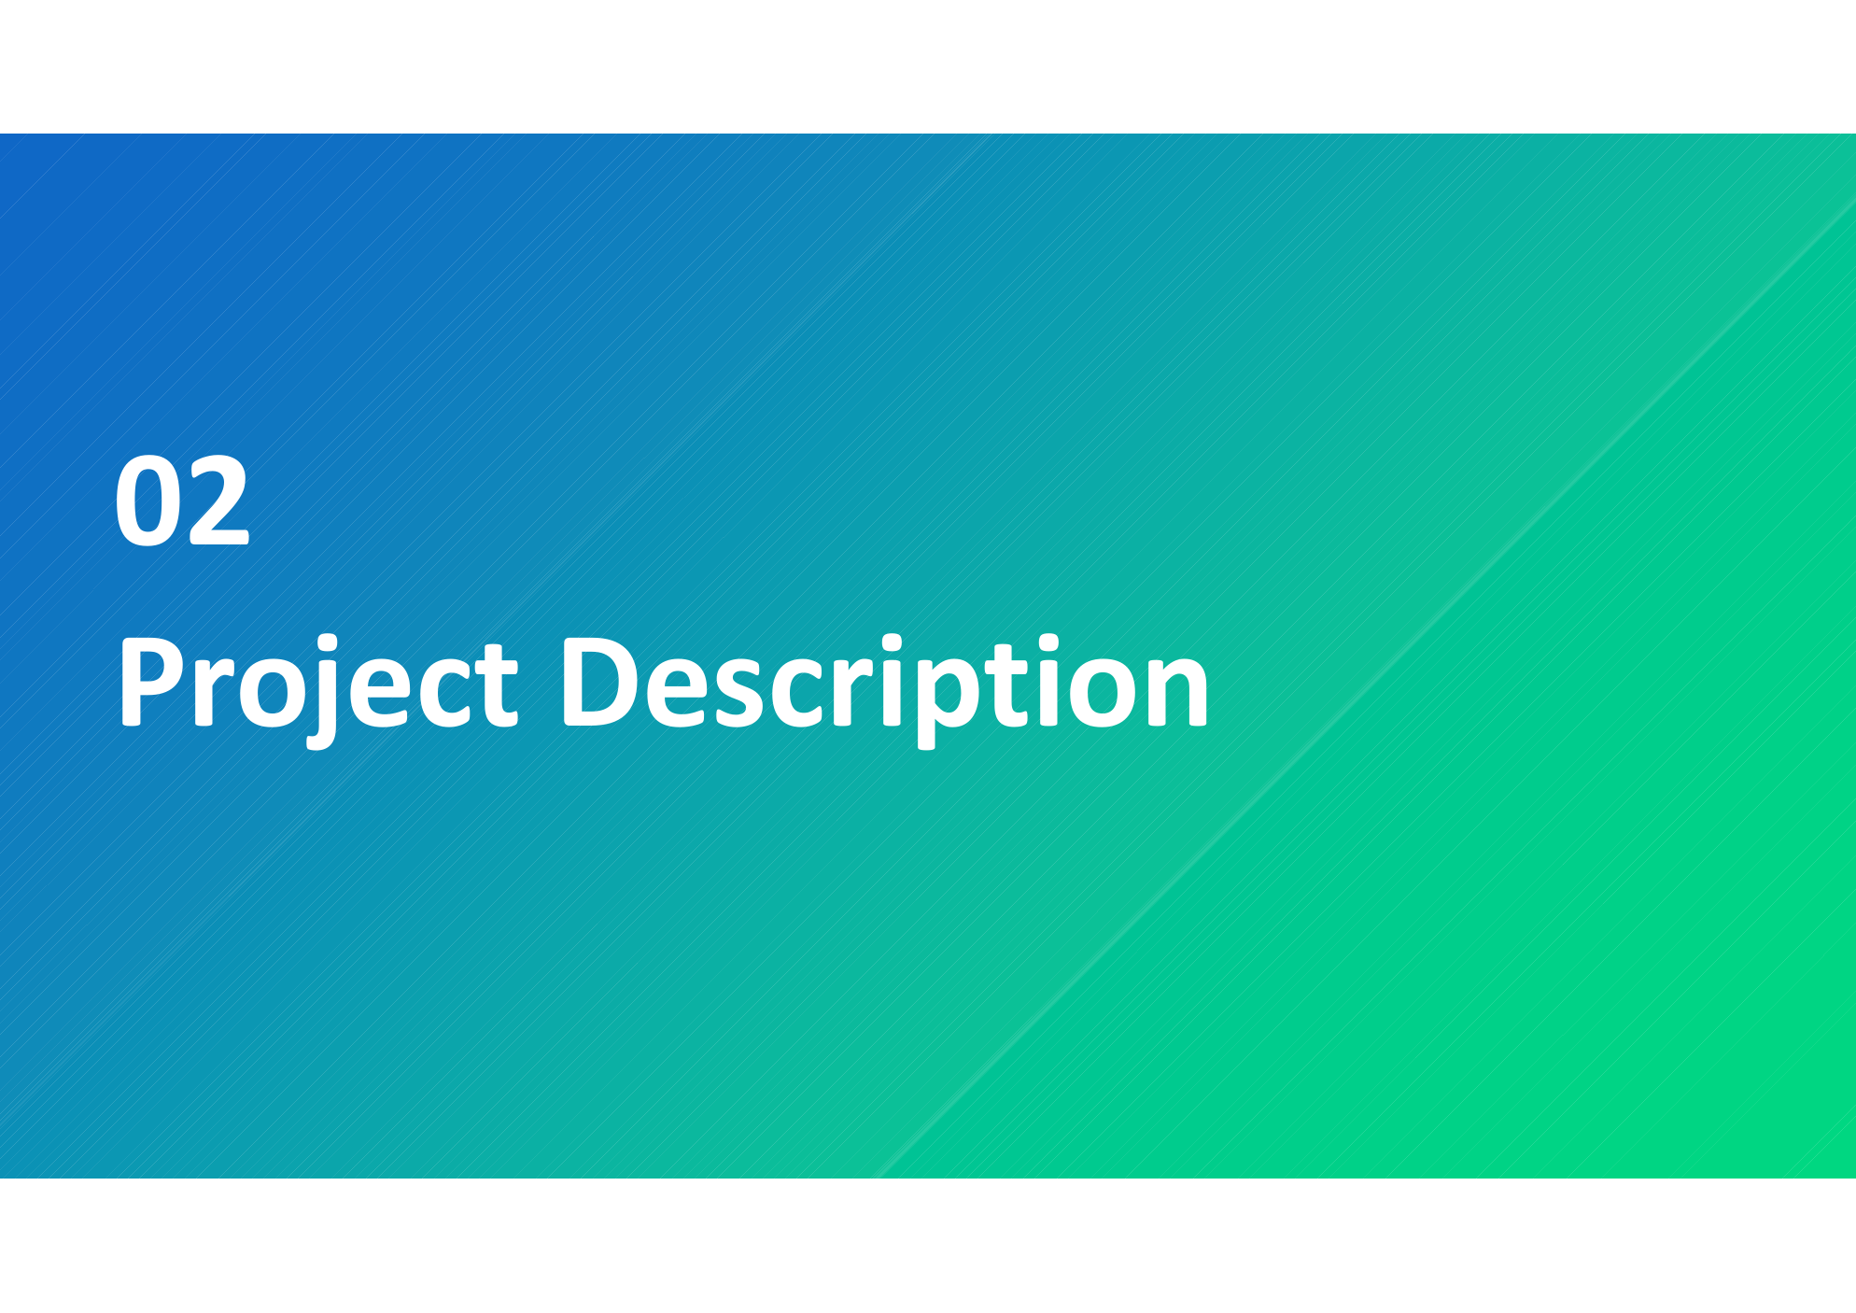
슬라이드 제목
표영역1
표영역2

Slide 8
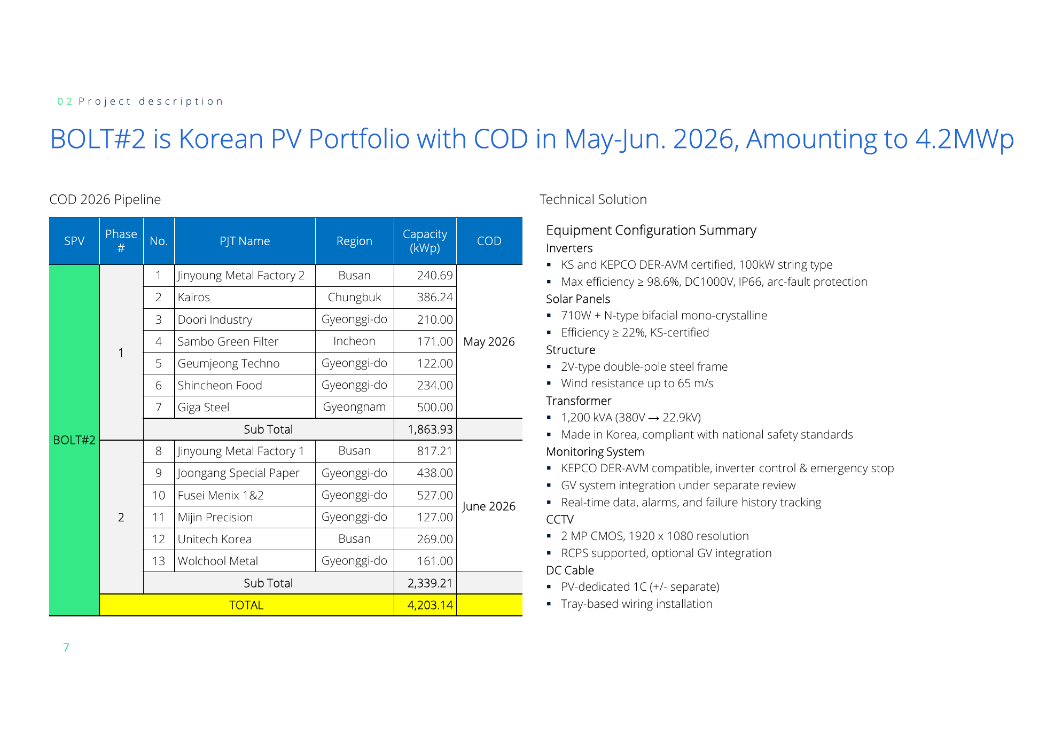
슬라이드 제목
간트 차트 / 타임라인 영역
• 하단 설명 텍스트 • 간트 차트에 대한 추가 정보

Slide 9
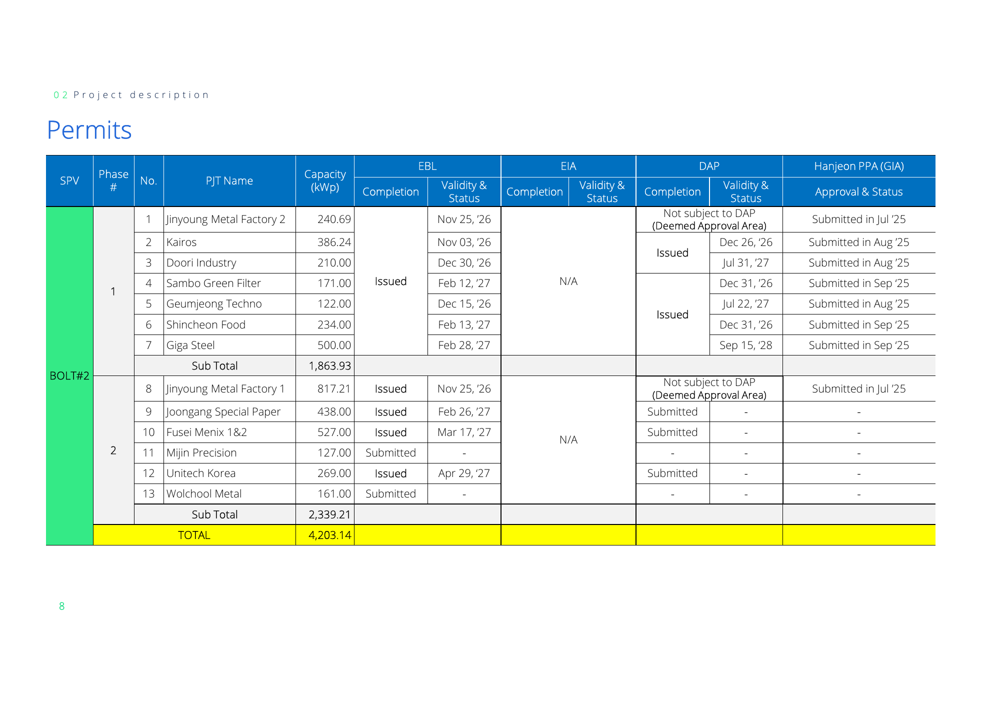
슬라이드 제목
• 왼쪽 본문 내용 • 텍스트 영역 • 여러 줄 작성 가능
표영역

Slide 10
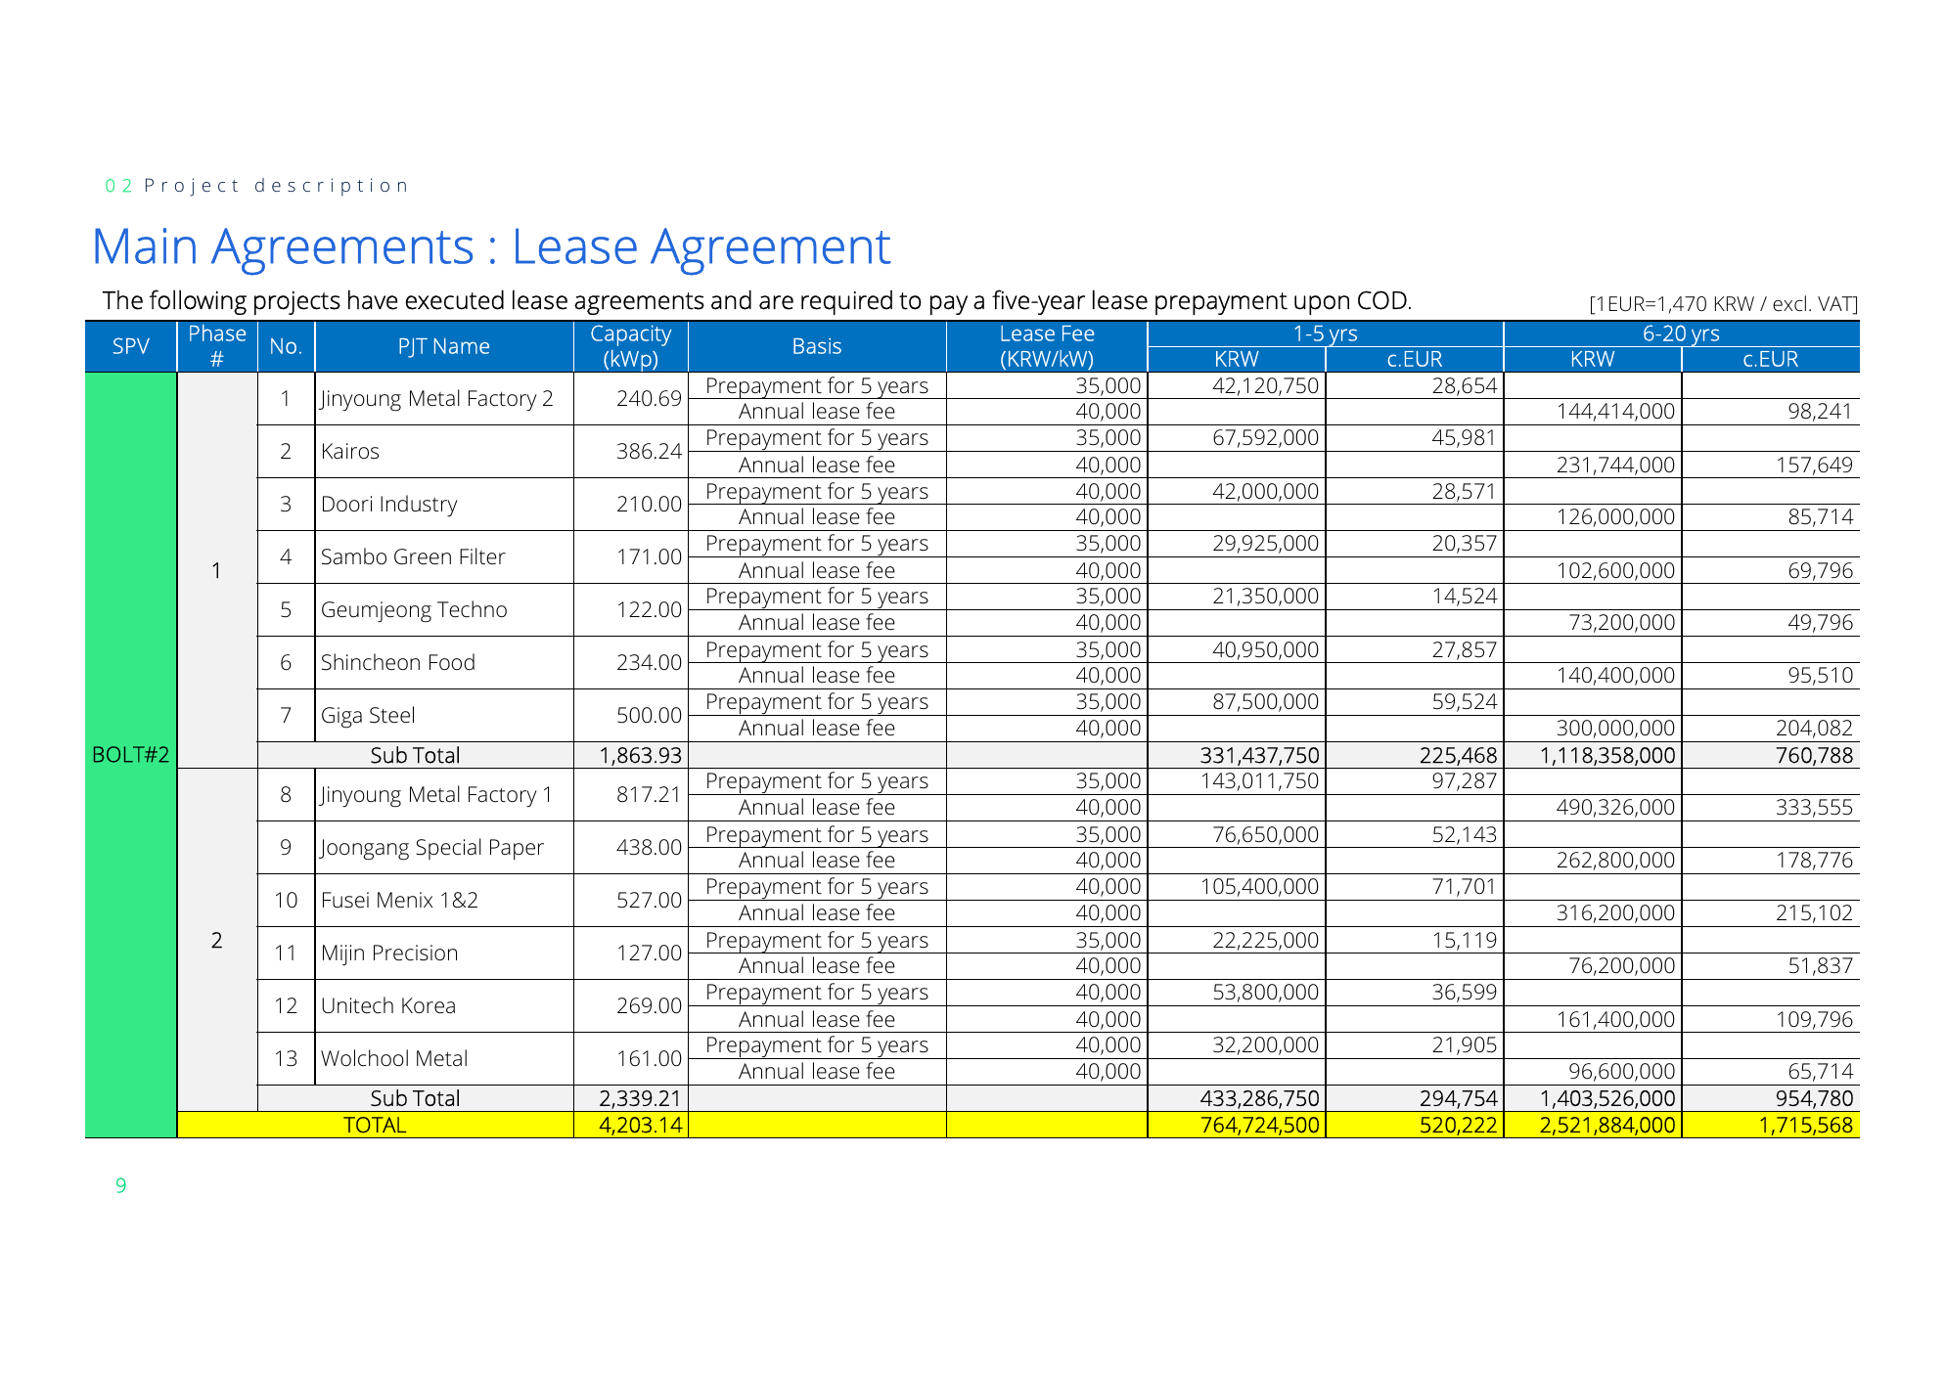
슬라이드 제목
표영역

Slide 11
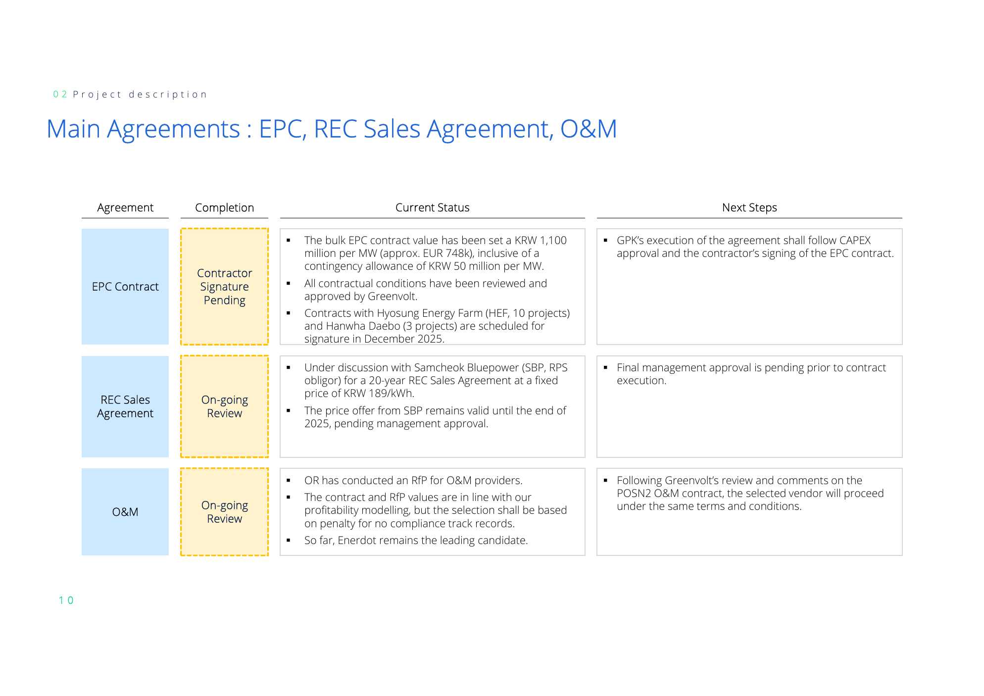
슬라이드 제목
표영역1
표영역2

Slide 12
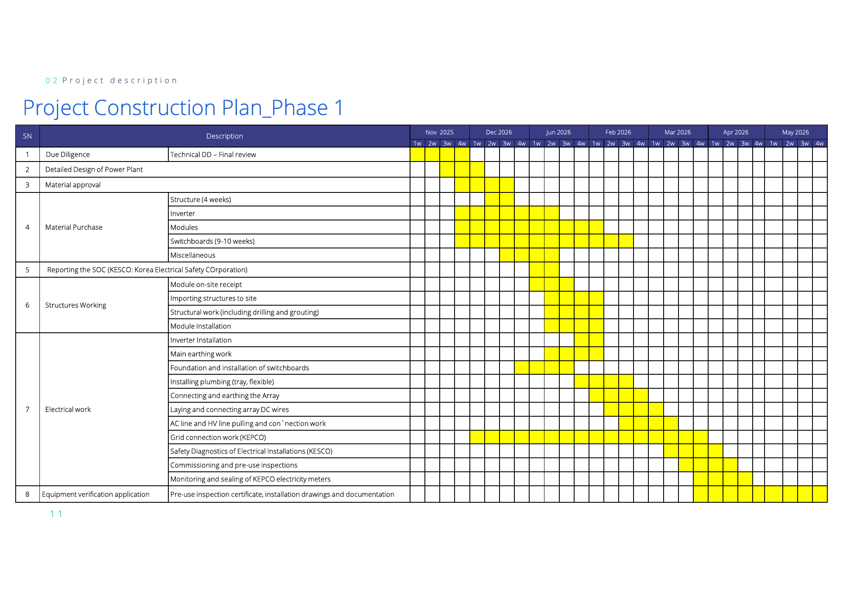
슬라이드 제목
• 본문 내용 • 여기에 입력 • 이미지는 오른쪽
이미지영역 [이미지가 들어갈 자리] (이 텍스트는 이미지로 대체됩니다)

Slide 13
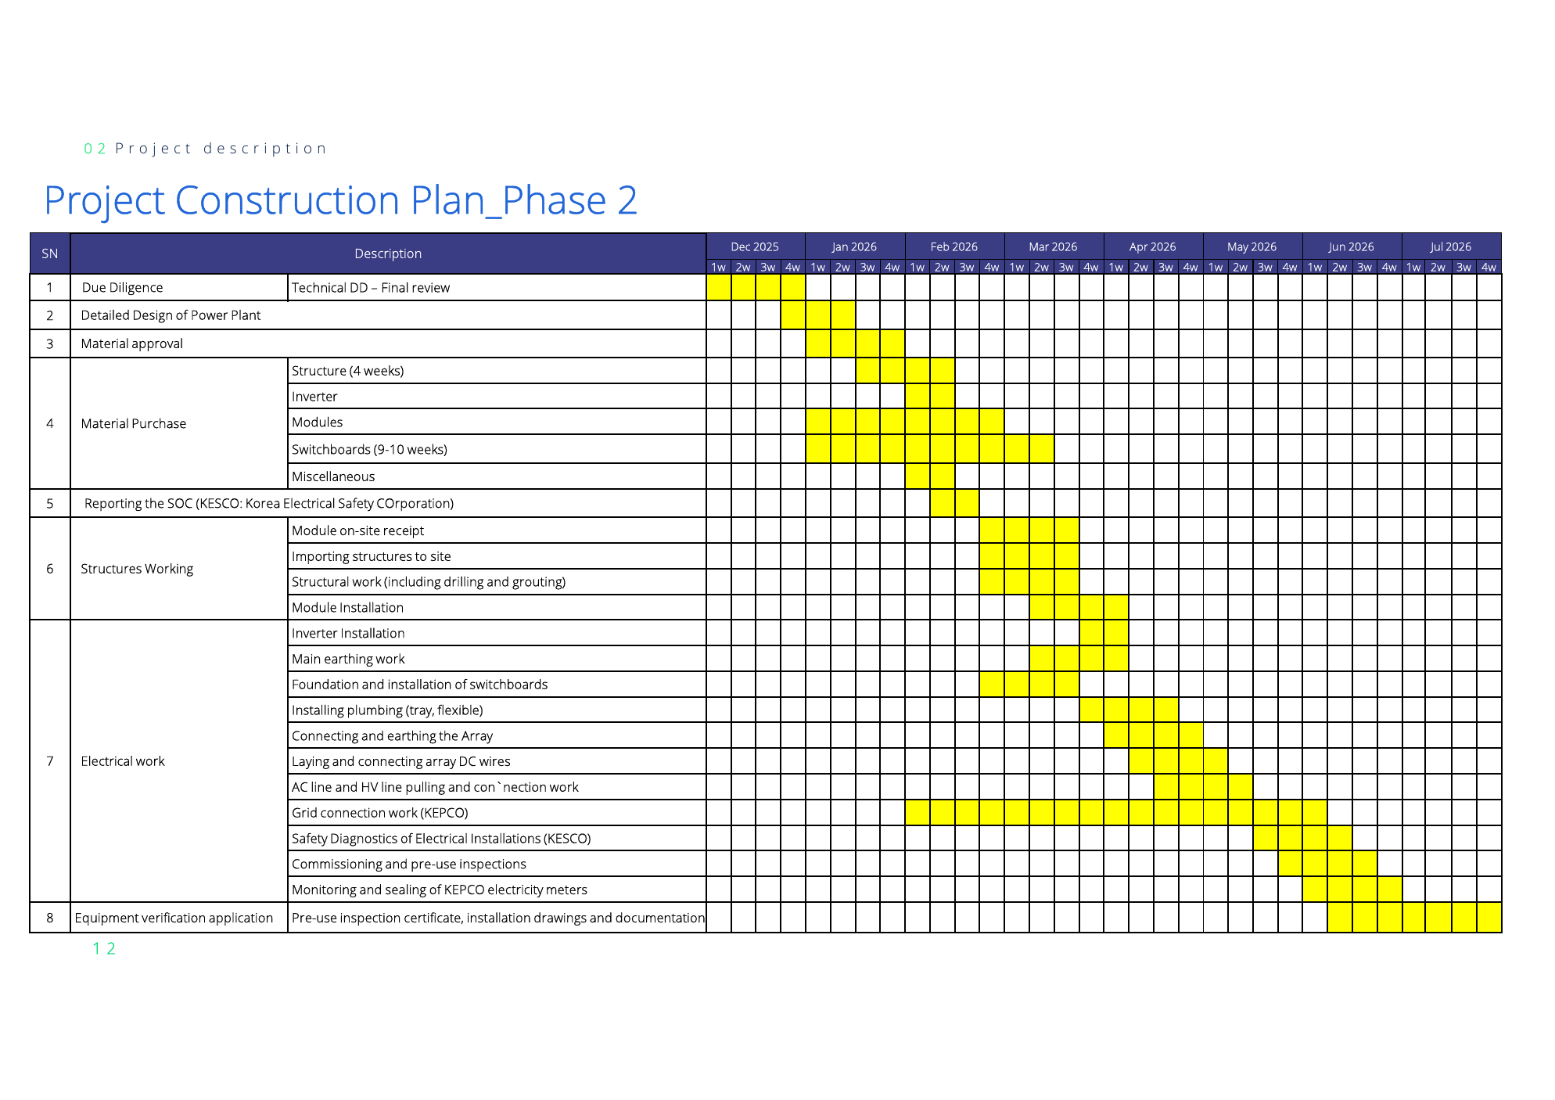
슬라이드 제목
이미지영역 [이미지가 들어갈 자리] (이 텍스트는 이미지로 대체됩니다)
• 본문 내용 • 여기에 입력 • 이미지는 왼쪽

Slide 14
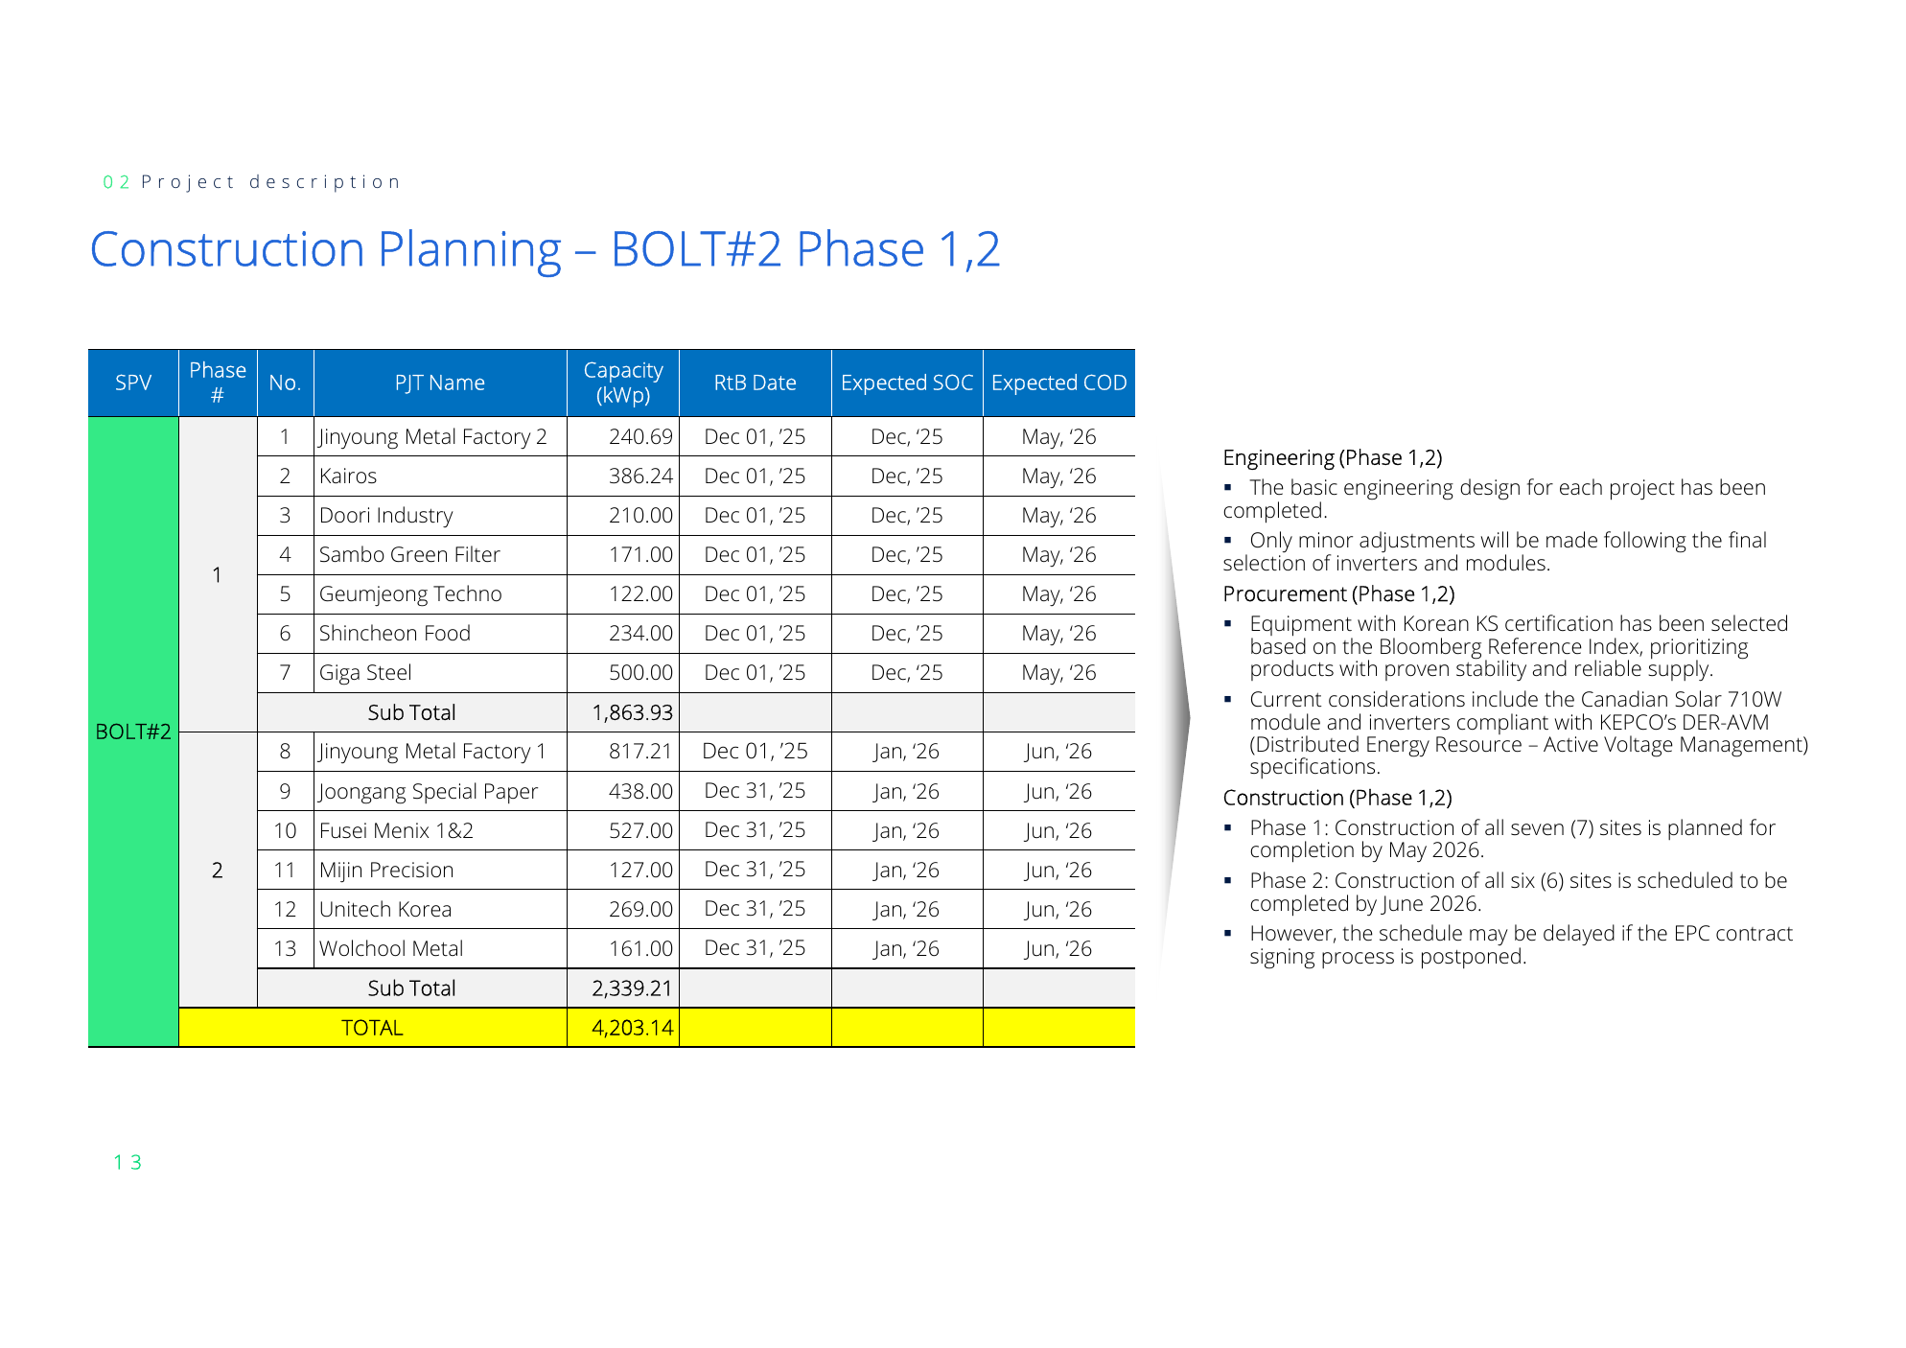
슬라이드 제목
이미지영역 [큰 이미지가 들어갈 자리] (이 텍스트는 이미지로 대체됩니다)

Slide 15
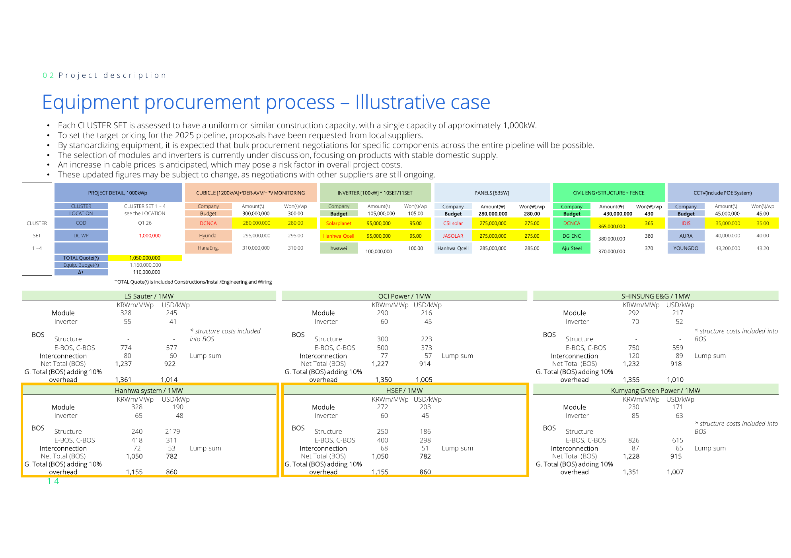
슬라이드 제목
이미지영역1 [왼쪽 이미지] (이 텍스트는 이미지로 대체됩니다)
이미지영역2 [오른쪽 이미지] (이 텍스트는 이미지로 대체됩니다)

Slide 16

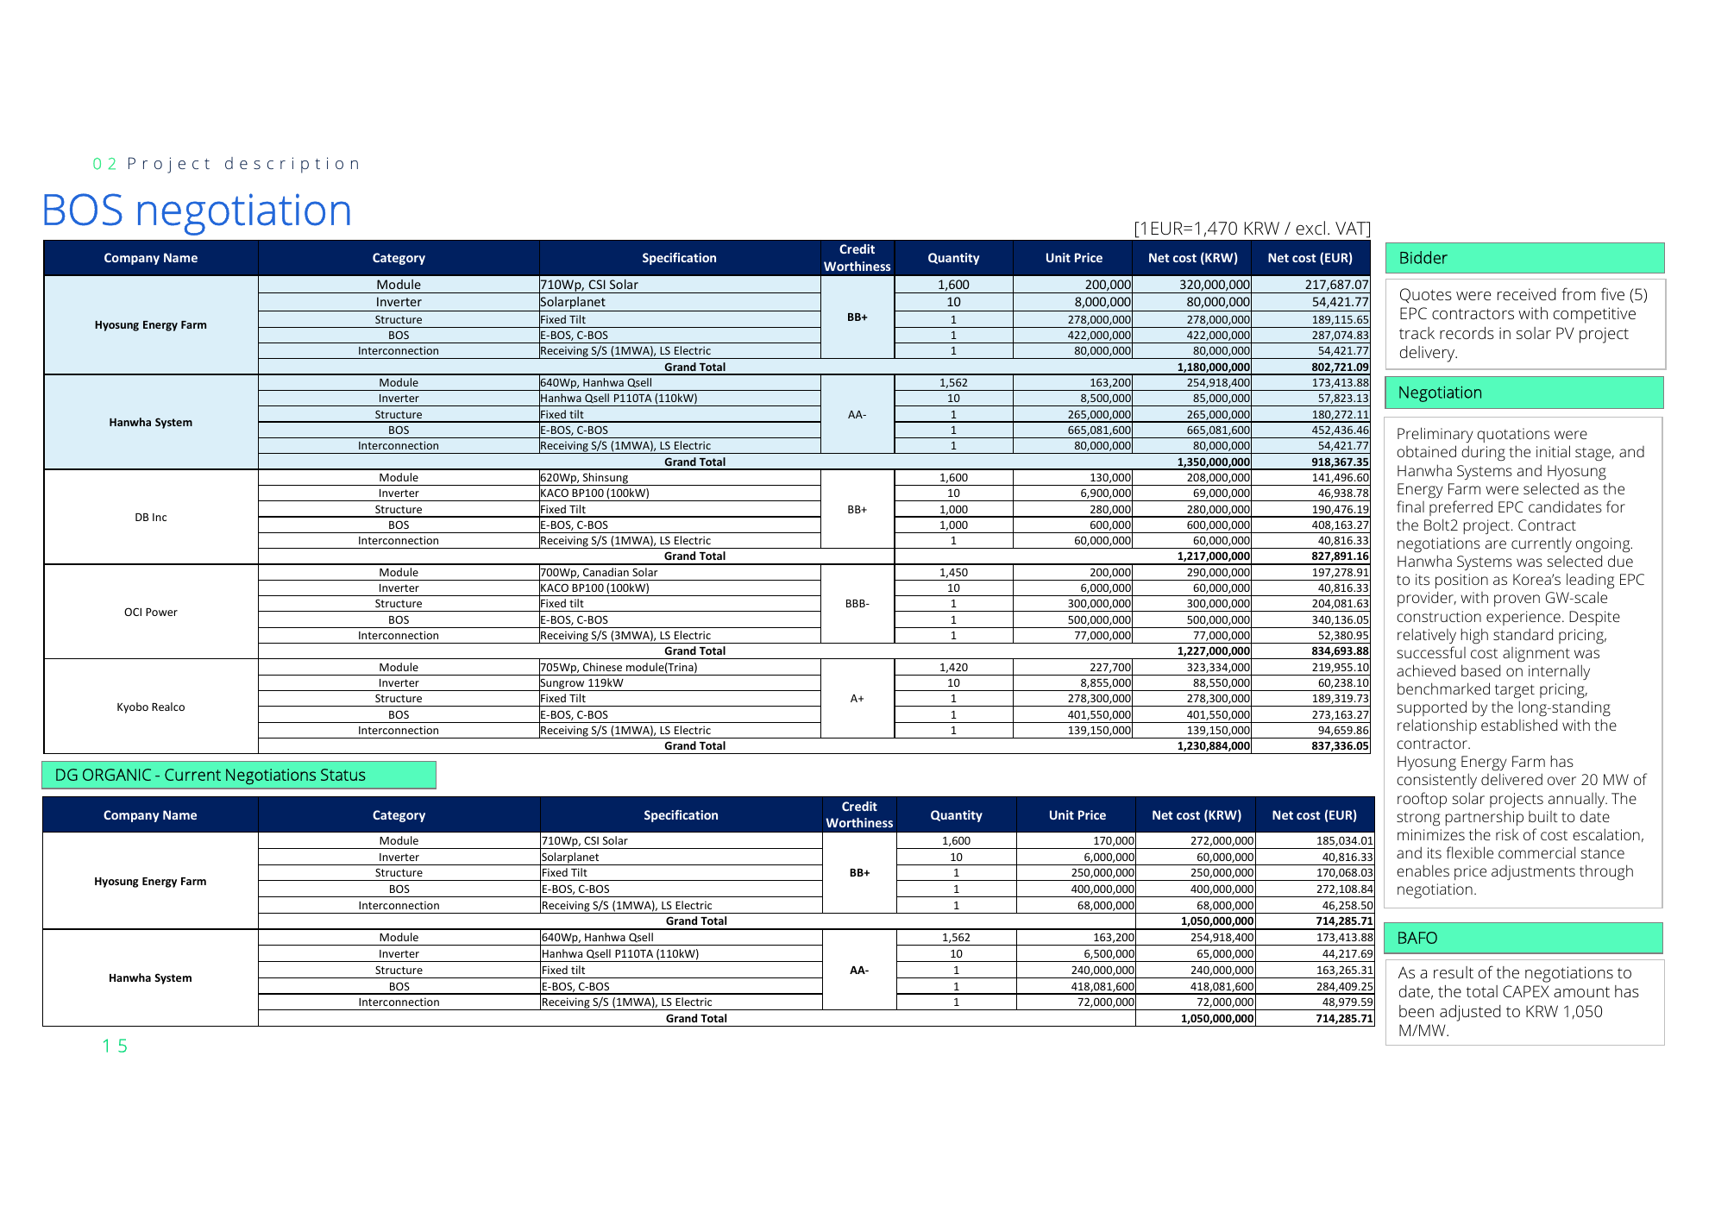
01 세션 제목

Slide 17
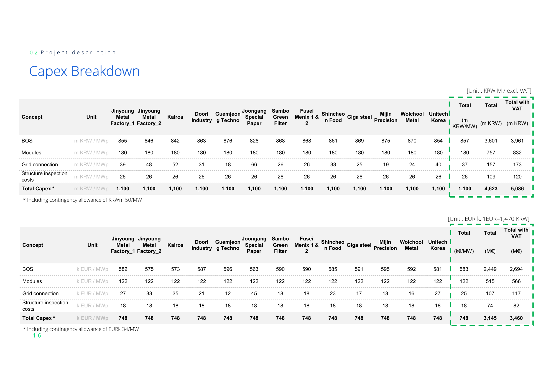
Approval request
Expected return
data
data
CAPEX
3

Slide 18



슬라이드 제목
Agreement
Completion
Current Status
Next Steps
Contractor
EPC Contract
Signature
Pending
REC Sales
On-going
Agreement
Review
O&M
On-going
Review

Slide 19
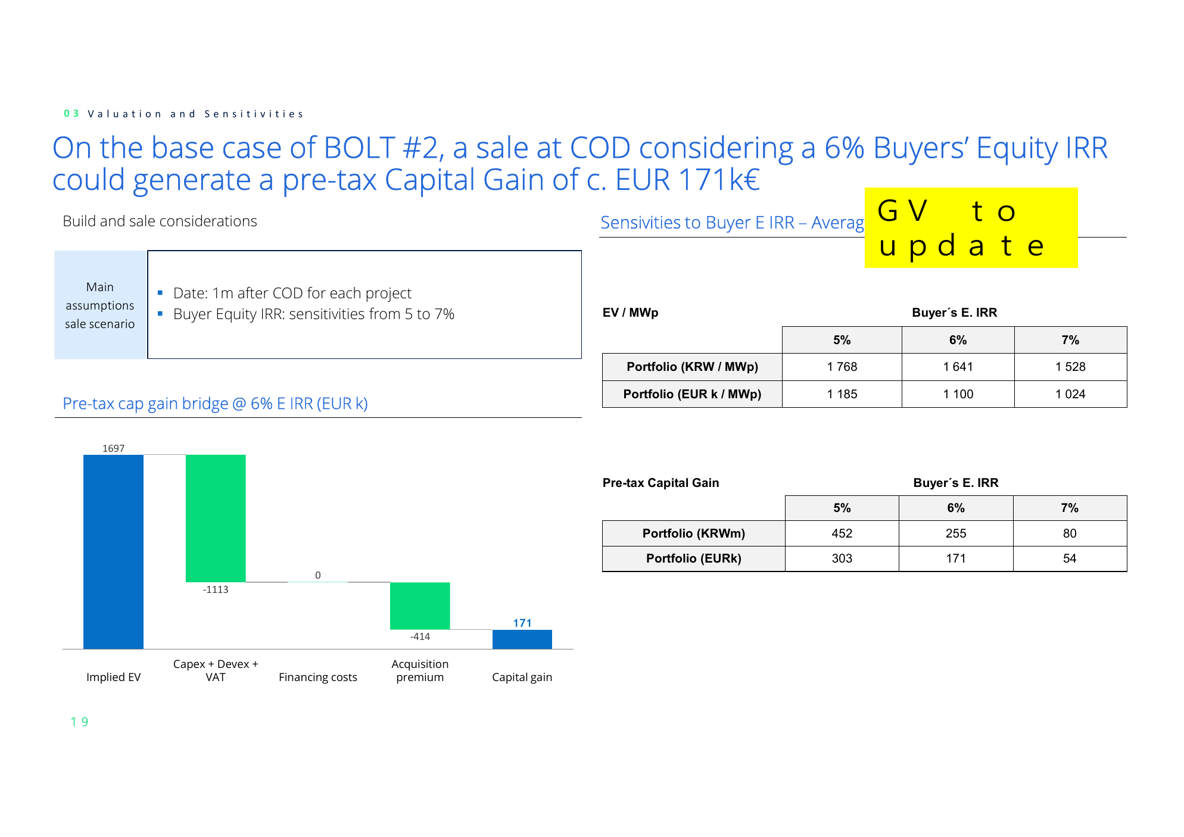
슬라이드 제목
부제목을 입력하세요
표영역

Slide 20


Slide 21
슬라이드 제목
서브타이틀1
서브타이틀2
표영역
• 왼쪽 본문 내용 • 텍스트 영역 • 여러 줄 작성 가능

Slide 22
슬라이드 제목
표영역
• 왼쪽 본문 내용 • 텍스트 영역 • 여러 줄 작성 가능

Slide 23
슬라이드 제목
• data
PROJECT DETAIL, 1000kWp
CUBICLE [1200kVA]+'DER-AVM'+PV MONITORING
INVERTER [100kW] * 10SET/11SET
PANELS [635W]
CIVIL ENG+STRUCTURE + FENCE
CCTV(include POE System)
CLUSTER
CLUSTER SET 1 ~ 4
Company
Amount(\)
Won(\)/wp
Company
Amount(\)
Won(\)/wp
Company
Amount(\)
Won(\)/wp
Company
Amount(\)
Won(\)/wp
Company
Amount(\)
Won(\)/wp
LOCATION
see the LOCATION
Budget
Budget
Budget
Budget
Budget
CLUSTER
COD
DCNCA
Solarplanet
CSI solar
DCNCA
IDIS
SET
DC WP
Hyundai
Hanhwa Qcell
JASOLAR
DG ENC
AURA
1 ~4
TOTAL Quote((\)
HanaEng.
hwawei
Hanhwa Qcell
Aju Steel
YOUNGDO
Equip. Budget(\)
Δ+
TOTAL Quote(\) is included Constructions/Install/Engineering and Wiring
LS Sauter / 1MW
OCI Power / 1MW
SHINSUNG E&G / 1MW
Module
KRWm/MWp
USD/kWp
Module
KRWm/MWp
USD/kWp
Module
KRWm/MWp
USD/kWp
Inverter
* structure costs included
Inverter
Inverter
* structure costs included into
BOS
Structure
-
-
into BOS
BOS
Structure
BOS
Structure
BOS
E-BOS, C-BOS
E-BOS, C-BOS
E-BOS, C-BOS
Interconnection
Lump sum
Interconnection
Lump sum
Interconnection
Lump sum
Net Total (BOS)
Net Total (BOS)
Net Total (BOS)
G. Total (BOS) adding 10%
G. Total (BOS) adding 10%
G. Total (BOS) adding 10%
overhead
overhead
overhead
Hanhwa system / 1MW
HSEF / 1MW
Kumyang Green Power / 1MW
Module
KRWm/MWp
USD/kWp
Module
KRWm/MWp
USD/kWp
Module
KRWm/MWp
USD/kWp
Inverter
Inverter
Inverter
* structure costs included into
BOS
Structure
BOS
Structure
BOS
Structure
BOS
E-BOS, C-BOS
E-BOS, C-BOS
E-BOS, C-BOS
Interconnection
Lump sum
Interconnection
Lump sum
Interconnection
Lump sum
Net Total (BOS)
Net Total (BOS)
Net Total (BOS)
G. Total (BOS) adding 10%
G. Total (BOS) adding 10%
G. Total (BOS) adding 10%
overhead
overhead
overhead

Slide 24
슬라이드 제목
표영역
서브타이틀2
서브타이틀1
표영역

